Slide 1
La physique des particules et des astroparticules au LAPP
Visite lycée Gordini
Edwige Tournefier
Lundi 5 mars 2018

Slide 2

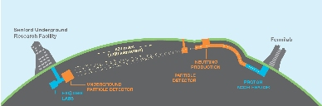
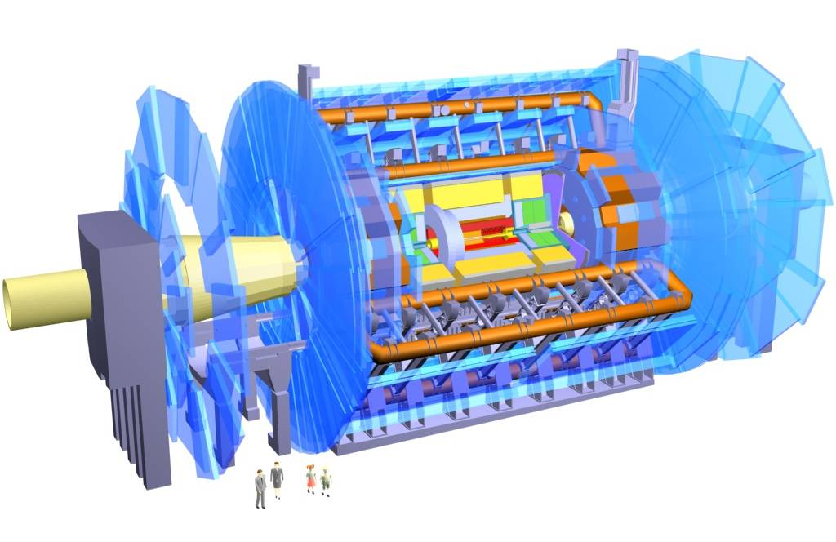
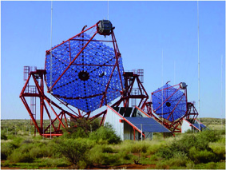
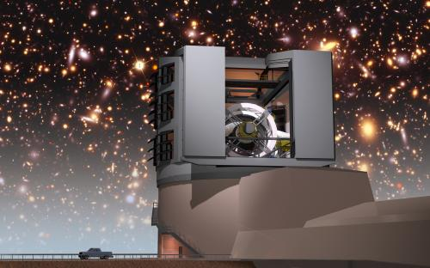
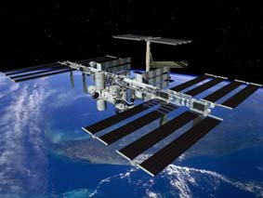
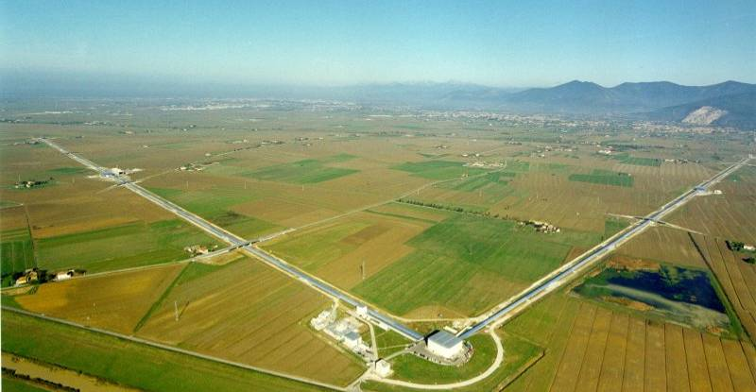
De l’infiniment petit à l’infiniment grand
Au LAPP on étudie :
la physique des particules :
  étude des constituants élémentaires de la matière
les astro-particules, la cosmologie et les ondes gravitationnelles: compréhension de l’évolution de l’Univers et de sa composition

Slide 3
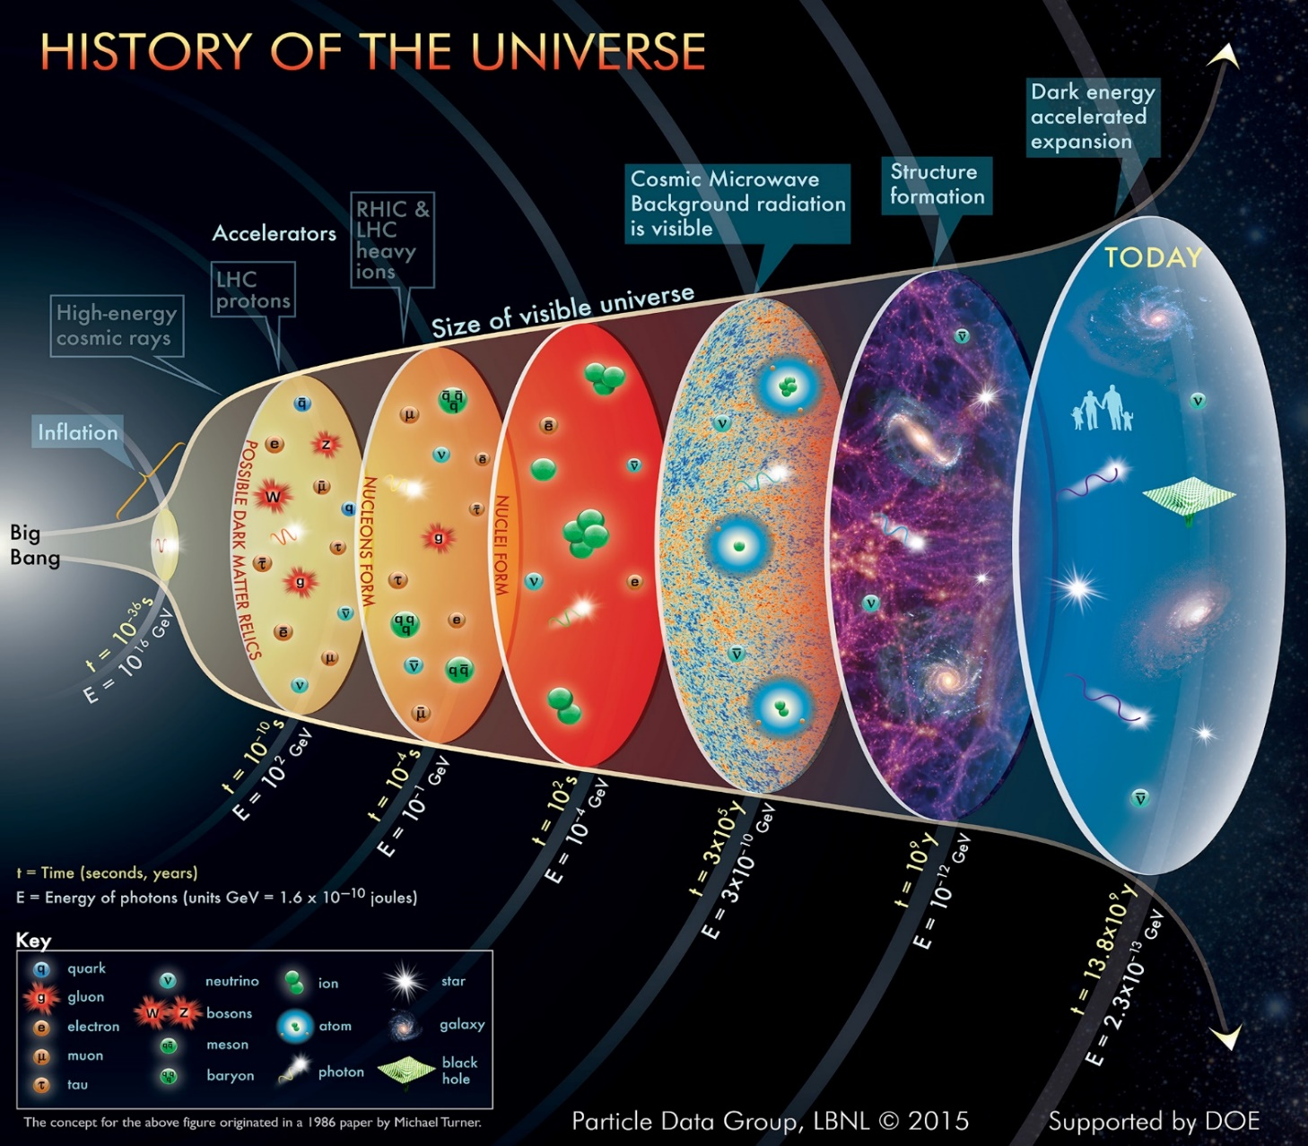

Slide 4
De l’infiniment grand à l’infiniment petit: la matière noire

Slide 5
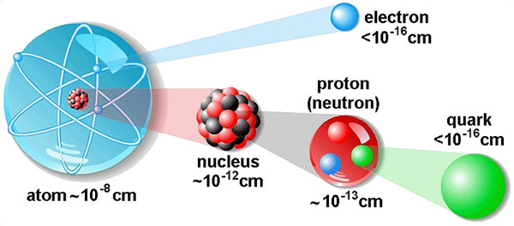
La physique des particules, qu’est-ce c’est?
La physique des particules cherche à déterminer quels sont les constituants élémentaires de la matière ainsi que les forces qui s’exercent entre eux
= constituants
fondamentaux?

Slide 6
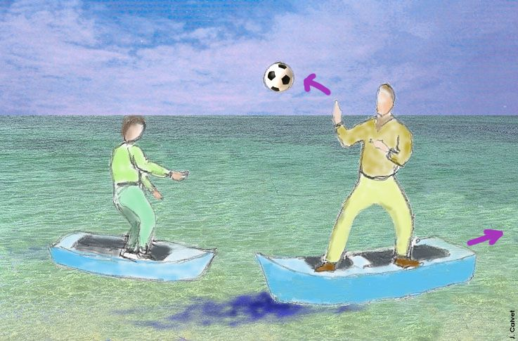
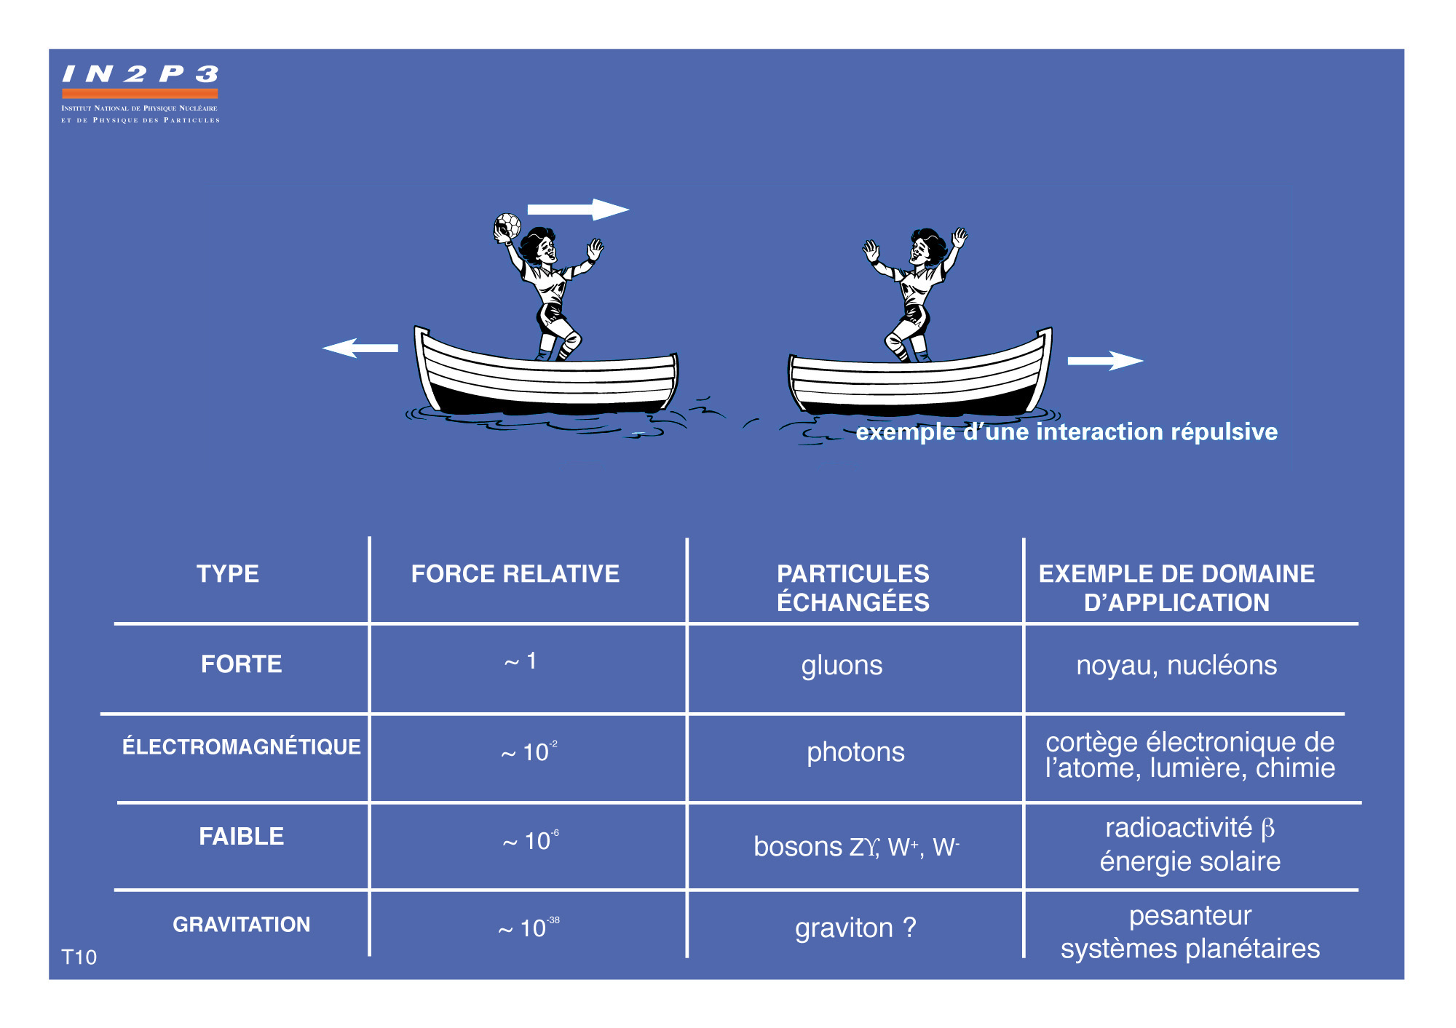
Les interactions fondamentales
En physique des particules, l’interaction qui s’exerce entre 2 particules élémentaires de matière est décrite comme l’échange entre ces 2 particules d’une particule messagère.
Le messager de l’interaction
Échange d’une particule messagère
Portée de l’interaction
≅1
La portée de l’interaction dépend de la masse de la particule messagère
≅10⁻²
≅10⁻⁶
Notre monde est régi par quatre interactions fondamentales :
Lesquelles ?
≅10⁻³⁸
Notes:
La physique des particules ne se contente pas de repertorier les particules elementaires, mais cherche aussi a expliquer quelles forces subissent les particules lorsqu'elles se rencontrent. Ce sont ces forces (que l'on appelle aussi interaction) qui vont servir de ciment pour fabriquer les nucleons, les noyaux, les atomes, et toute la matiere que nous connaissons.
En phys des part la force (= l'interaction) qui s'exerce entre 2 particules est decrite comme l'echange d'une particule messagere. Expliquer l' analogie avec le ballon et les barques.
Avez-vous un skate-board ?
Quand je lance le ballon ma barque recule, elle subit donc une interaction.... (preciser qu'il ne s'agit que d'une analogie qui a ses limites).
Si le ballon est tres lourd, on ne peut pas le lancer tres loin. De la meme facon la portee d'une interaction depend de la masse de la particule messagere. Plus elle est massive plus la portee est courte.
Dans certains cas d'interaction un peu complexe il y a aussi un effet de collage... la particule messagere reste "collee" a ses particules de matiere. Un peu comme si le ballon etait enduit de super-glue... On n'arriverait plus alors a decoller sa main du ballon. Dans ce cas la portee de l'interaction est faible. Cela arrive pour une seule des interaction dont nous allons parler.
Notre monde est regi par quatre forces (=interactions) fondamentales. Lesquelles ???

Slide 7
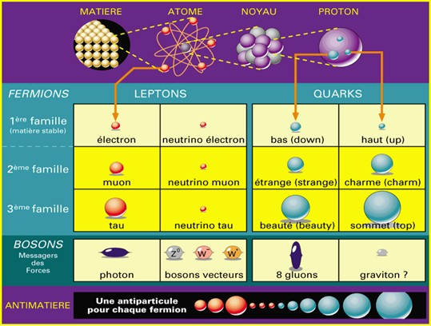
Résumé: particules élémentaires et forces
Le Modèle Standard de physique des particules
Matière ordinaire
Messagers des forces:
Les bosons
Boson de Higgs (la masse)
H
Le briseur de symétrie

Slide 8
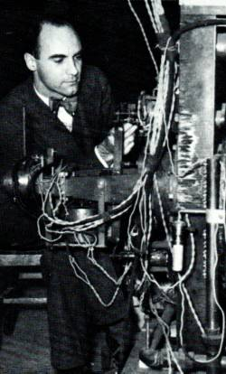
Encore un détail: l’anti-matière
  Pour chaque particule il existe une anti-particule de même masse et de charge opposée
  Exemple: le positron (e⁺) est l’antiparticule de l’électron (e⁻)
    Le positron est découvert en 1932 par Carl Anderson
  Particule et anti-particule s’annihilent e⁻+e⁺→ 2γ (2photons)
  Big Bang: autant de matière que d’anti-matière sont créées
  L’univers que nous observons est formé de matière (en majeure partie) ⇒ où est passée l’anti-matière?

Slide 9
Quelques grandes questions actuelles
De quoi est constituée la matière noire?
Pourquoi n’observe-t’on pas d'anti-matière dans l’univers?
D’où vient la masse des particules ? le boson de Higgs! (2012)
L’Univers est en expansion accélérée: énergie noire?
Existe-t’il une 4ème famille de particules?
….

Slide 10
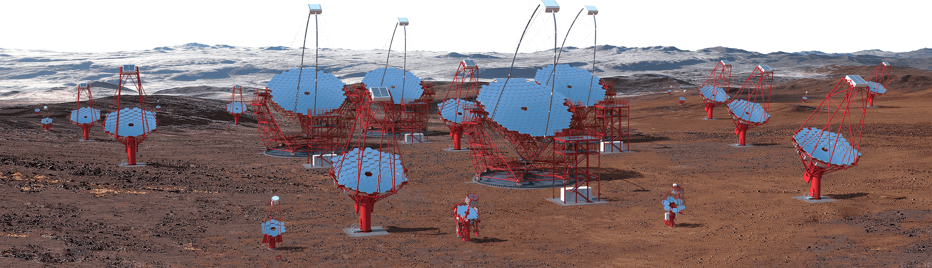
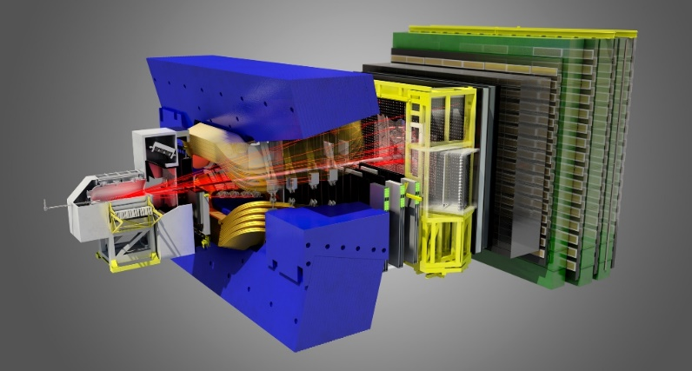
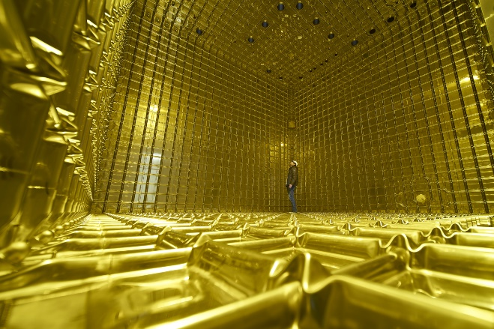
Des expériences variées pour y répondre

Slide 11

ATLAS au LHC
⇒ Recherche de nouvelles particules
44m
22m
7000 tonnes

Slide 12
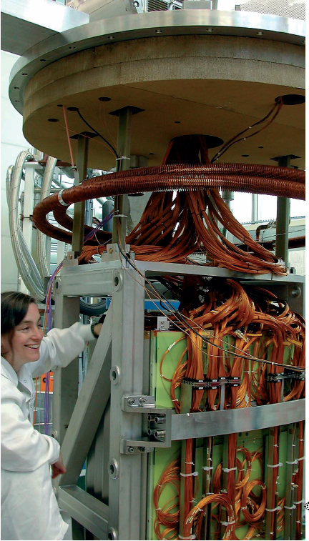
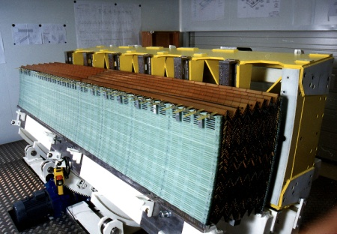
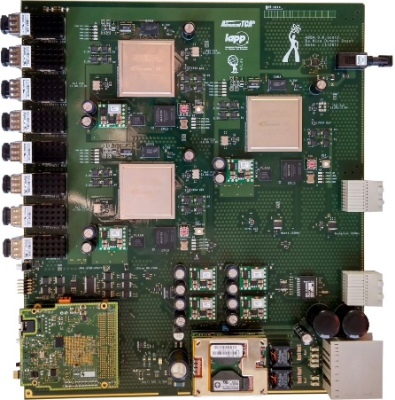
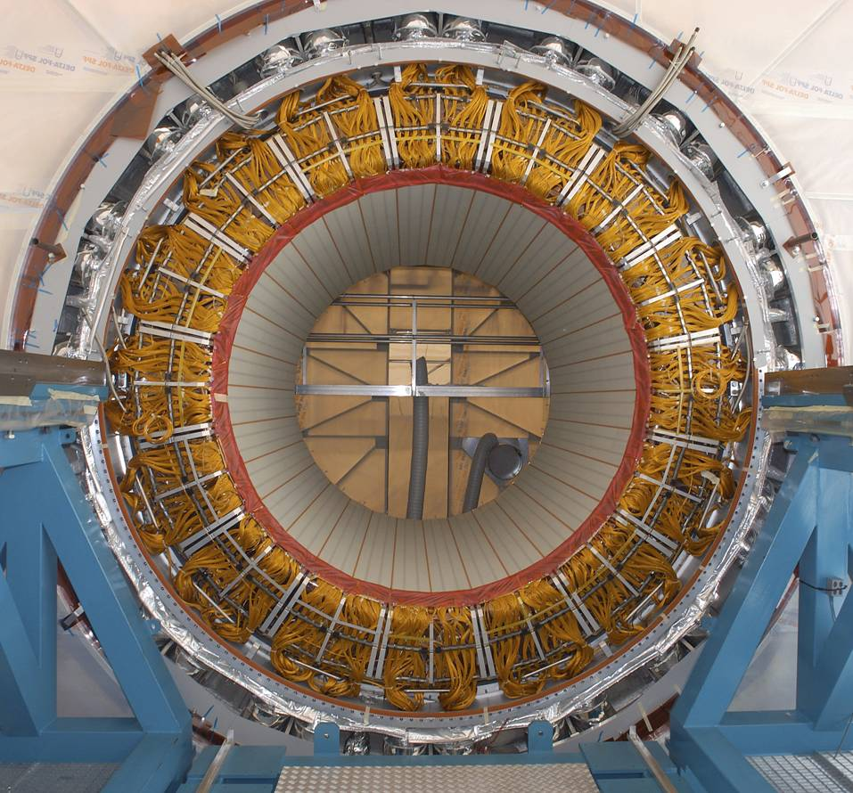
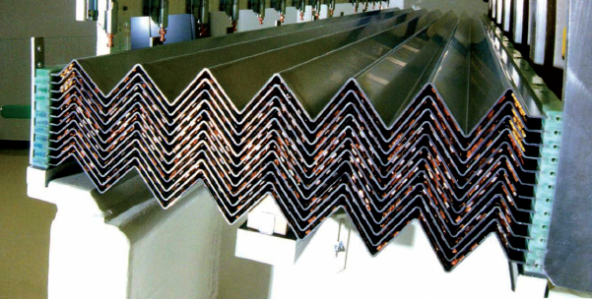
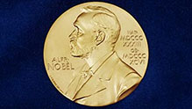
ATLAS au LAPP
De la fabrication des pièces du détecteur à l’analyse des données …
Découverte du boson de Higgs
Prix Nobel 2013

Slide 13

LHCb au LHC
⇒ Etude de l’asymétrie entre la matière et l’anti-matière

Slide 14
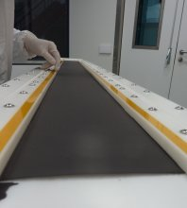
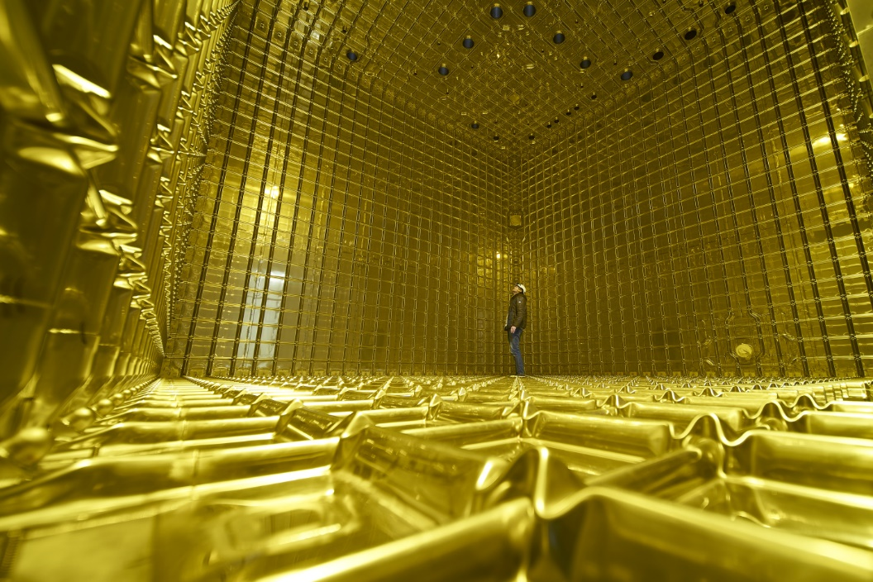
L’étude des neutrinos au LAPP
Etude des propriétés des neutrinos avec
Stereo, SuperNEMO et DUNE

Slide 15
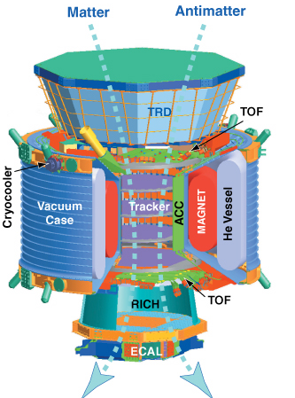
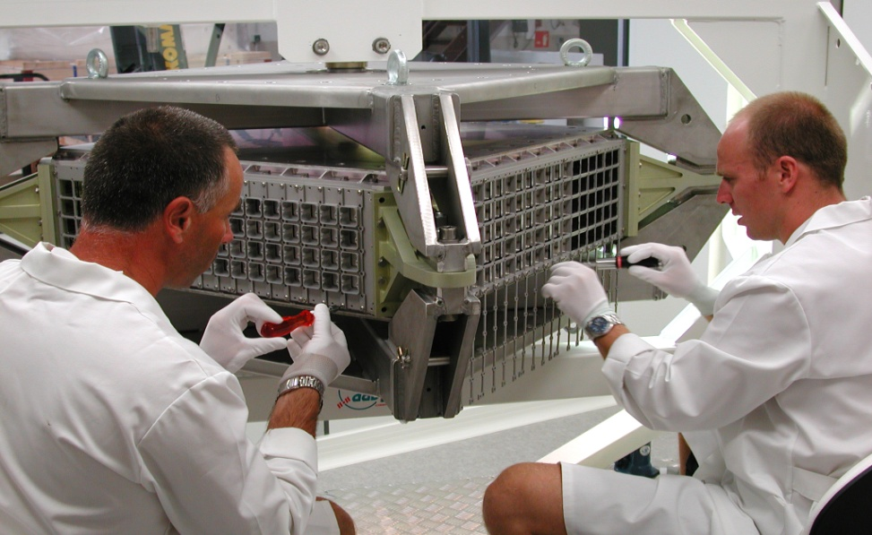
Le LAPP dans l’espace: l'expérience AMS
⇒ recherche d’antimatière dans l’espace
⇒ recherche de matière noire
Dedicated tools for assembly in clean room

Slide 16
Le LAPP en Namibie avec HESS bientôt au Chili avec CTA
Recherche de matière noire
Etude des sources de rayons cosmiques
HESS (Namibie)
CTA en construction au Chili et à La Palma

Slide 17
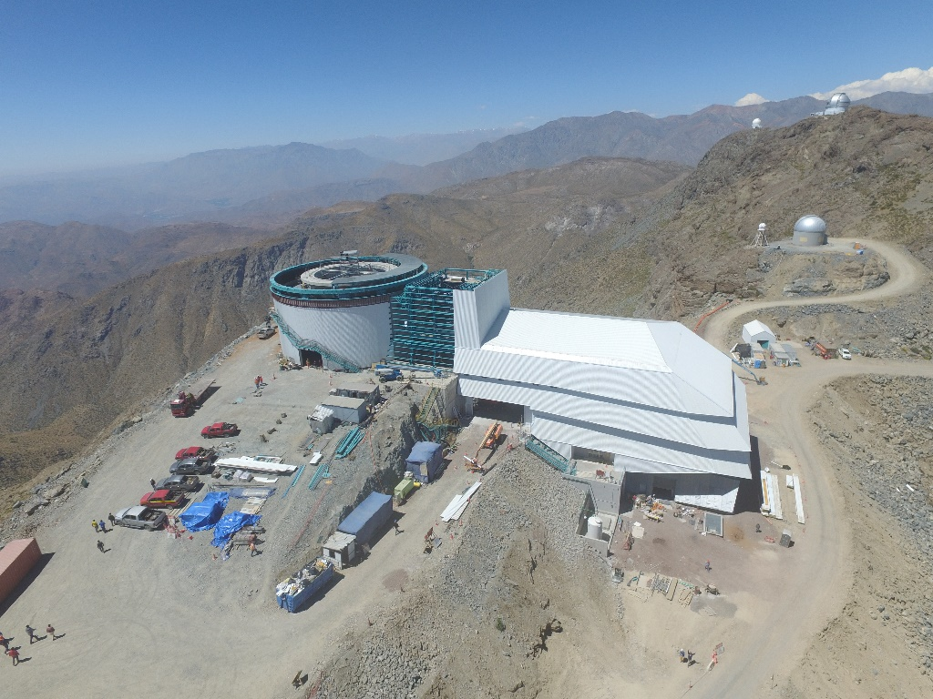
En 2016 le LAPP rejoint LSST
⇒ Étude de l’énergie noire et de la matière noire
Télescope en construction au Chili

Slide 18
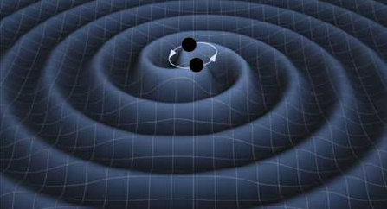
Virgo à Pise
Détection des ondes gravitationnelles
tests de la relativité générale
nouvel outil pour l’observation et la compréhension du cosmos

Slide 19
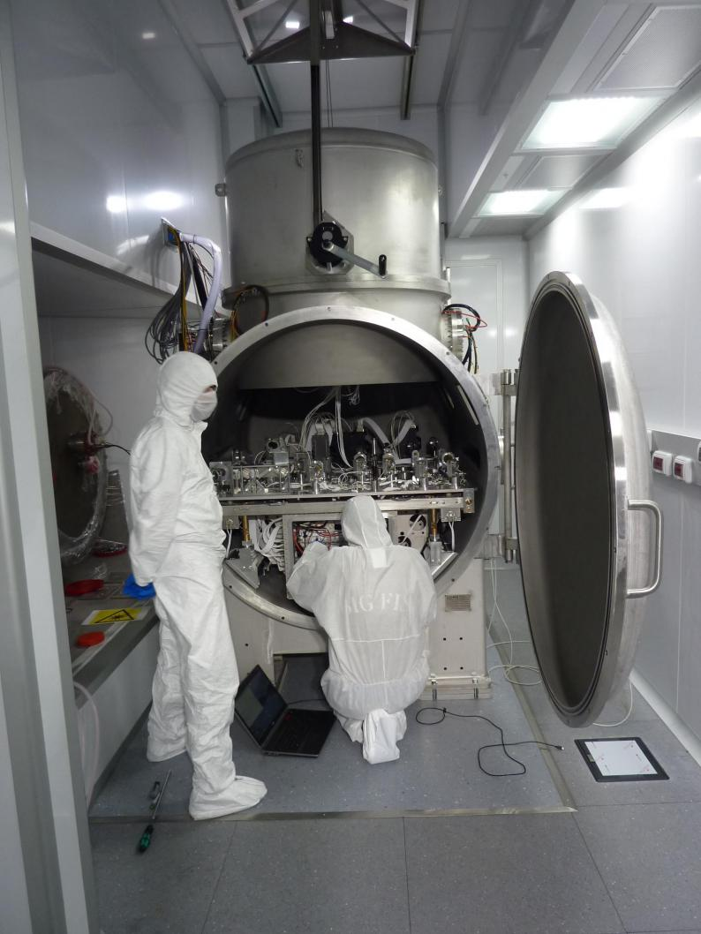
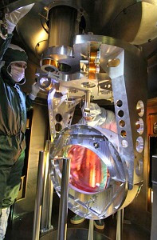
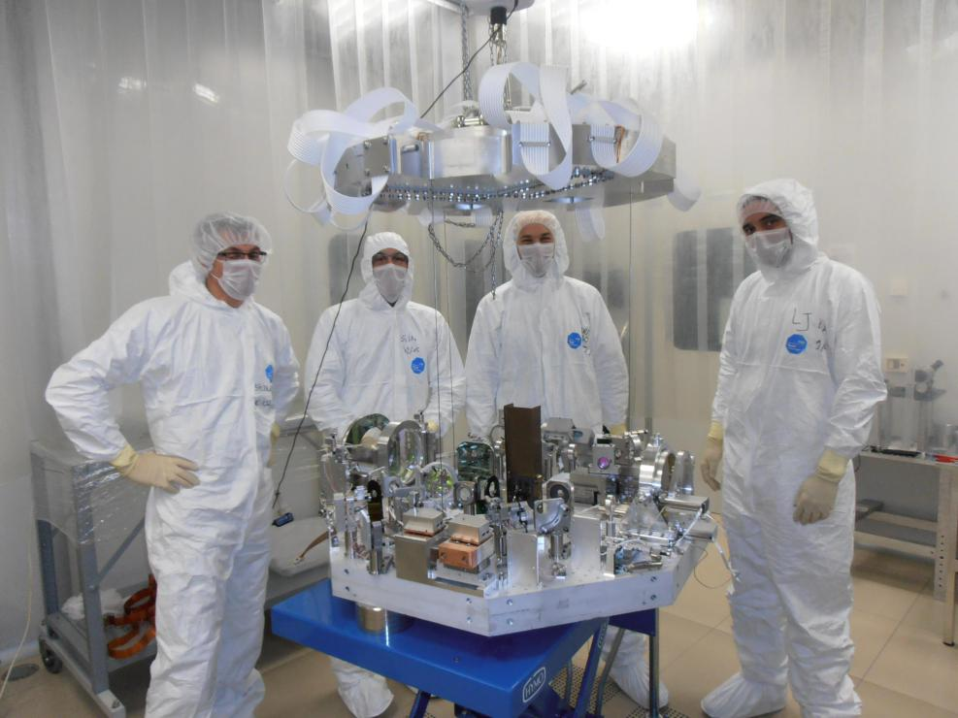
Virgo au LAPP
Découverte des ondes gravitationnelles en février 2016 !

Slide 20
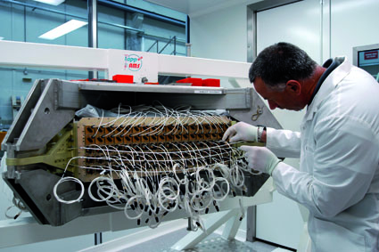
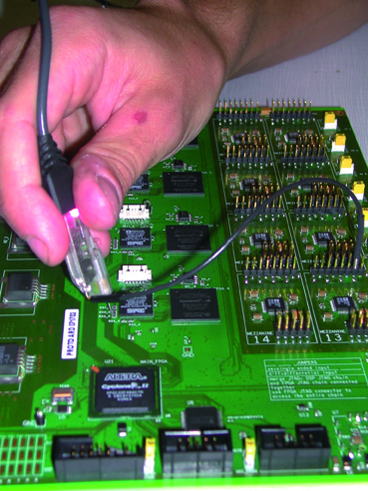
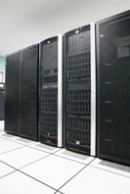
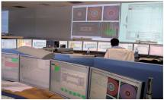
Construire les détecteurs
Les services techniques:
mécanique
électronique
informatique
∼ 80 ingénieurs et techniciens
Salle de calcul MUST

Slide 21
Qui travaille au laboratoire?
Des expérimentateurs (∼35) chercheurs et enseignant-chercheurs
Au sein de grandes collaborations internationales , ils conçoivent, construisent et interprètent les résultats des expériences
Des étudiants (en thèse ou en stage) (∼ 20)
Des ingénieurs et techniciens (∼ 70)
En informatique, électronique et mécanique : ils réalisent les détecteurs.
Des administratifs (∼ 10)
Pour effectuer les commandes, gérer, prévoir, communiquer…
Notes:
Environ 70 chercheurs, expérimentateurs du LAPP ou théoriciens du LAPTH, ainsi qu’une vingtaine de jeunes préparant leur thèse, travaillent ici. Pour concevoir et construire les appareillages indispensables à la conduite de ces recherches, ces chercheurs bénéficient de l'expertise et de la compétence de 80 Ingénieurs, techniciens et personnels administratifs. A noter enfin que notre laboratoire accueille également de nombreux jeunes stagiaires souhaitant découvrir la recherche.
Tout ceci permet aux chercheurs du LAPP de jouer un rôle actif au sein des grandes collaborations internationales qui se rassemblent pour concevoir, construire et exploiter les grands instruments installés auprès des accélérateurs de particules les plus récents, puisque l’exploration de l’infiniment petit requiert paradoxalement des instruments de plus en plus grands et de plus en plus chers.

